Slide 1
স্বাগতম
Harendra Biswas

Slide 2
পরিচিতিঃ
হরেন্দ্র বিশ্বাস
জুনিয়র ইন্সট্রাক্টর(রেডিও এন্ড টিভি)
নরসিংদী টেকনিক্যাল স্কুল ও কলেজ
Email:harendrabiswas@gmail.com
দশম শ্রেণি
জেনারেল ইলেকট্রনিক্স-২
(২য় পত্র)
তৃতীয় অধ্যায়
Harendra Biswas

Slide 3
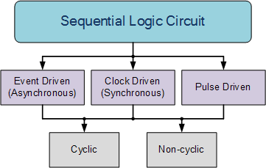
সিকোয়েন্সিয়াল লজিক সার্কিট
Harendra Biswas

Slide 4
পাঠঃ সিকোয়েন্সিয়াল লজিক সার্কিট
তৃতীয় অধ্যায়
(ফ্লিল ফ্লপ ও কাউন্টার)
Harendra Biswas

Slide 5
পাঠ শেষে শিক্ষার্থীরা…
ফ্লিপ ফ্লপ কী তা বলতে পারবে।
বিভিন্ন প্রকার ফ্লিপ ফ্লপ বর্ণনা করতে পারবে।
JK Master-Slave ফ্লিপ ফ্লপের কার্যপ্রণালি বর্ণনা করতে পারবে।
কাউন্টার কী তা বলতে পারবে।
বিভিন্ন প্রকার কাউন্টার বর্ণনা করতে পারবে।
Harendra Biswas

Slide 6
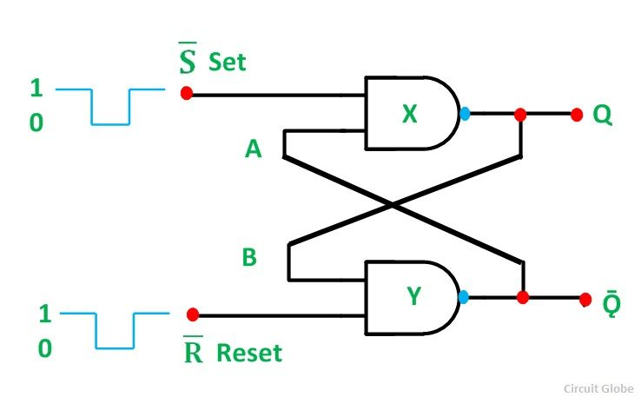
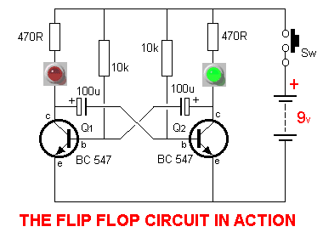
ফ্লিপ ফ্লপ ও তার কার্যপ্রণালি ...
ফ্লিপ ফ্লপঃ ফ্লিপ ফ্লপ হলো এক প্রকার মেমোরি ইলিমেন্ট, যা এক বিট বাইনারি তথ্য (0) অথবা (1) সংরক্ষণ করতে পারে ।
ফ্লিপ ফ্লপের কার্যপ্রনণালিঃ ফ্লিপ ফ্লপ সার্কিটে দুইটি ইনপুট ও দুইটি আউটপুট থাকে। ইনপুট দুইটির একটি বাইনারি 1 এবং অন্যটিতে বাইনারি 0 লেভেলের ভোল্টেজ প্রয়োগ করলে আউটপুট দুইটিতে ও বাইনারি 1 এবং বাইনারি 0 লেবেলের ডিজিটাল আউটপুট পাওয়া যায়। এবার যদি ইনপুট লেভেল উল্টে দেওয়া হয়, অর্থাৎ আগে যেখানে 0 ছিল সেখানে 1 এবং যেখানে 1 ছিল সেখানে 0 দেওয়া হয়, তাহলে আউটপুটের সিগন্যালও উল্টে যায়।
Harendra Biswas

Slide 7
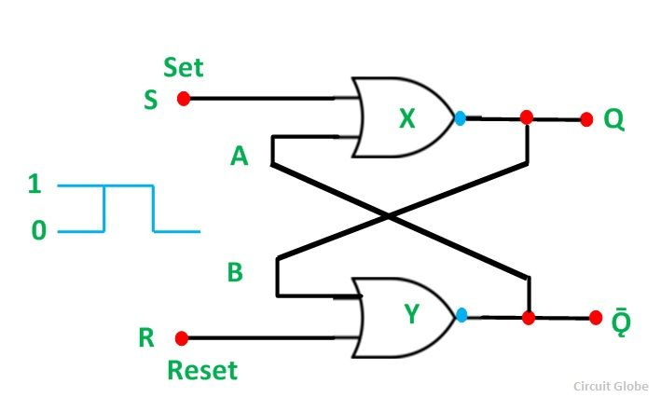
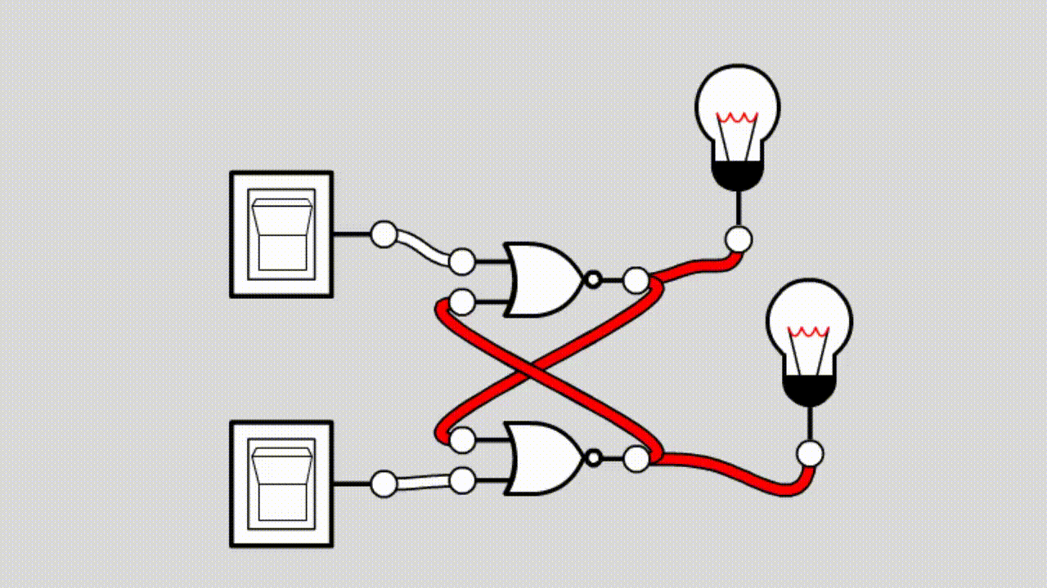
বিভিন্ন প্রকার ফ্লিপ ফ্লপ…
Ǭ
Q
R | S | Q | Ǭ
0 | 0 | No Change
0 | 1 | 1 (Set) | 0
1 | 0 | 0 | 1(Reset
1 | 1 | *Race
SR ফ্লিপ ফ্লপ
Harendra Biswas

Slide 8
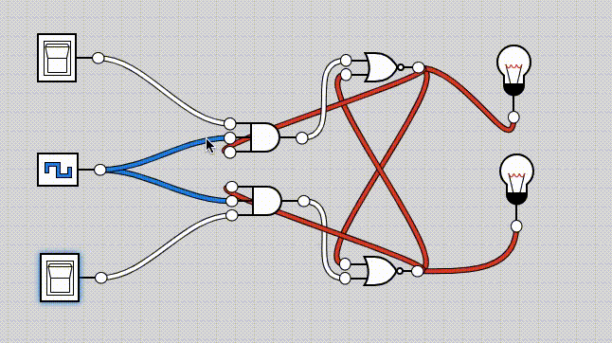
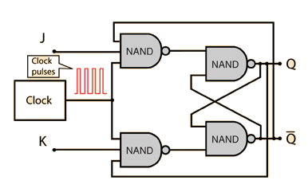
বিভিন্ন প্রকার ফ্লিপ ফ্লপ…
CLK | K | J | Q | Ǭ
0 | 0 | 0 | No Change
1 | 0 | 0 | No Change
1 | 0 | 1 | 1 (Set) | 0
1 | 1 | 0 | 0 | 1(Reset
1 | 1 | 1 | Toggle
JK FLIP FLOP
Harendra Biswas

Slide 9
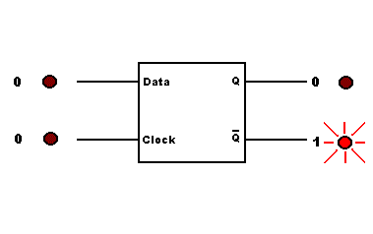
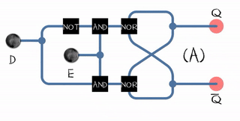
বিভিন্ন প্রকার ফ্লিপ ফ্লপ…
D FLIP FLOP
Harendra Biswas

Slide 10
বিভিন্ন প্রকার ফ্লিপ ফ্লপ…
T FLIP FLOP
Harendra Biswas

Slide 11
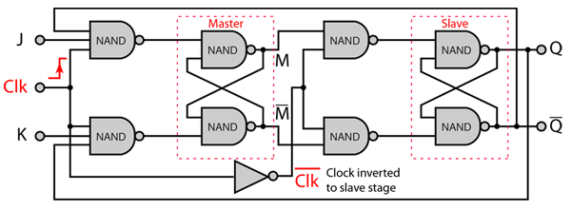
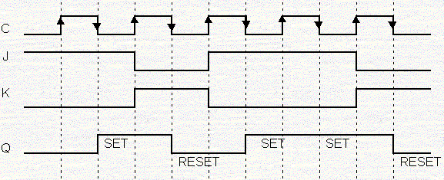
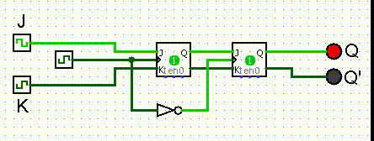
মাস্টার স্লেভ J-K ফ্লিপ ফ্লপের কার্যপ্রণালিঃ
Truth Table
CLK | K | J | Q | Ǭ | Comments
0 | 0 | 0 | No Change
1 | 0 | 0 | No Change
1 | 0 | 1 | 1 | 0 | Set
1 | 1 | 0 | 0 | 1 | Reset
1 | 1 | 1 | Toggle
J-K ফ্লিপ ফ্লপ দুইটির একটিকে মাস্টার এবং অপরটিকে স্লেভ বলা হয়। মনে করি শুরুতে Q=0 এবং Ǭ=1 , এই অবস্থায় J=০ ও K=0 ইনপুট প্রয়োগ করা হলো। এখন ক্লক 1 হলে আউটপুটের কোনো পরবর্তন হবে না। কিন্তু ক্লক 1 হলে আউটপুট পরিবর্তন হয়ে Q=1 এবং Ǭ=0 হবে অর্থাৎ সেট হবে । অনুরুপভাবে J=0 ও K=1 ইনপুটের জন্য আউটপুট Q=0 ও Ǭ=1 হবে অর্থাৎ রিসেট হবে। আবার ইনপুট J=K=1অবস্থায় থাকে তবে ক্লক পালস পরিবর্তনের সাথে আউটপুট টগল করবে।
Harendra Biswas

Slide 12
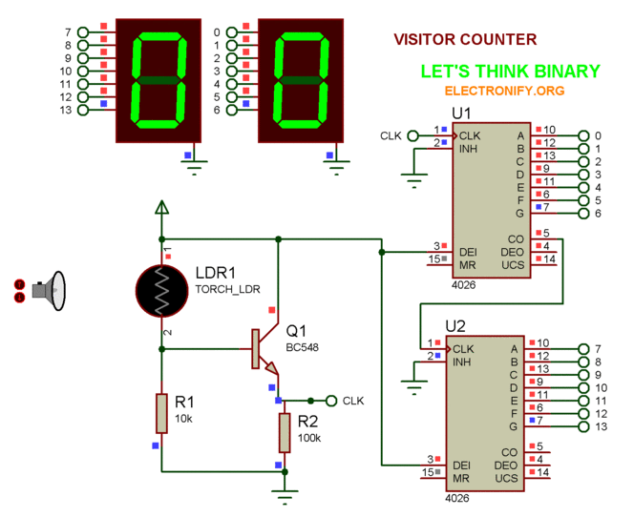
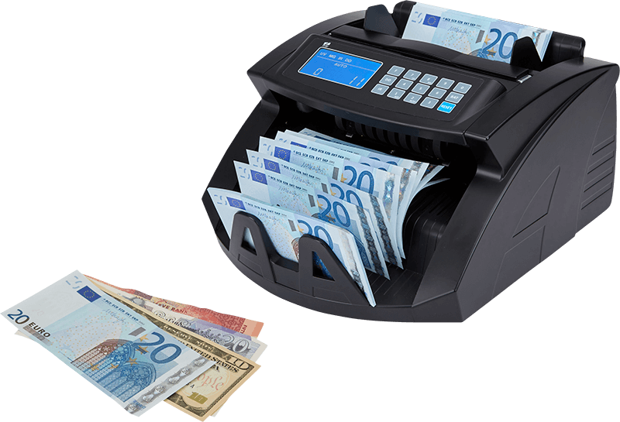
কাউন্টার কী? কত প্রকার ও কি কি?
কাউন্টারঃ যে লজিক সার্কিটের মাধ্যমে এতে প্রযুক্ত পালসের সংখ্যা গণনা করা যায় এবং গণনার ফলাফল বাইনারিতে প্রকাশ কা যায় তাকে কাউন্টার বলে।
Harendra Biswas

Slide 13
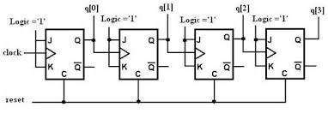
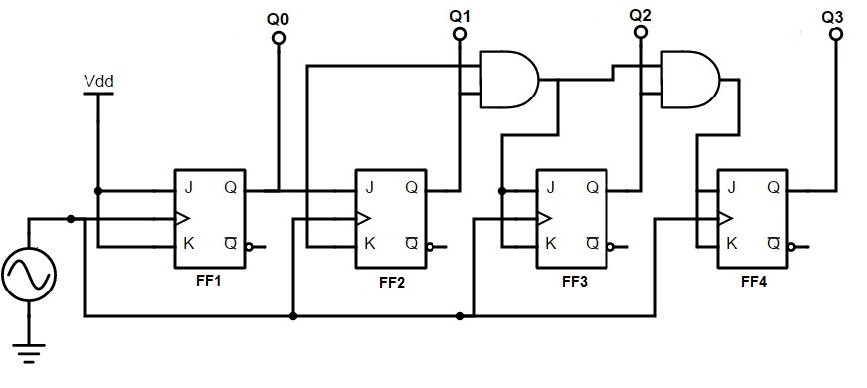
কাউন্টার দুই প্রকার। যথাঃ
১। এসিনক্রোনাস
কাউন্টার
২। সিনক্রোনাস
কাউন্টার
Harendra Biswas

Slide 14
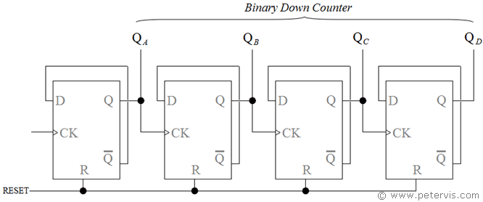
এসিনক্রোনাস কাউন্টার দুই প্রকার। যথাঃ
১। এসিনক্রোনাস
আপ কাউন্টার
২। এসিনক্রোনাস
ডাউন কাউন্টার
Harendra Biswas

Slide 15
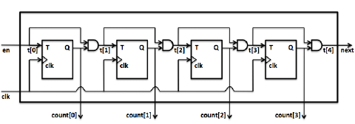
সিনক্রোনাস কাউন্টার দুই প্রকার। যথাঃ
১। সিনক্রোনাস
আপ কাউন্টার
২। সিনক্রোনাস
ডাউন কাউন্টার
Harendra Biswas

Slide 16
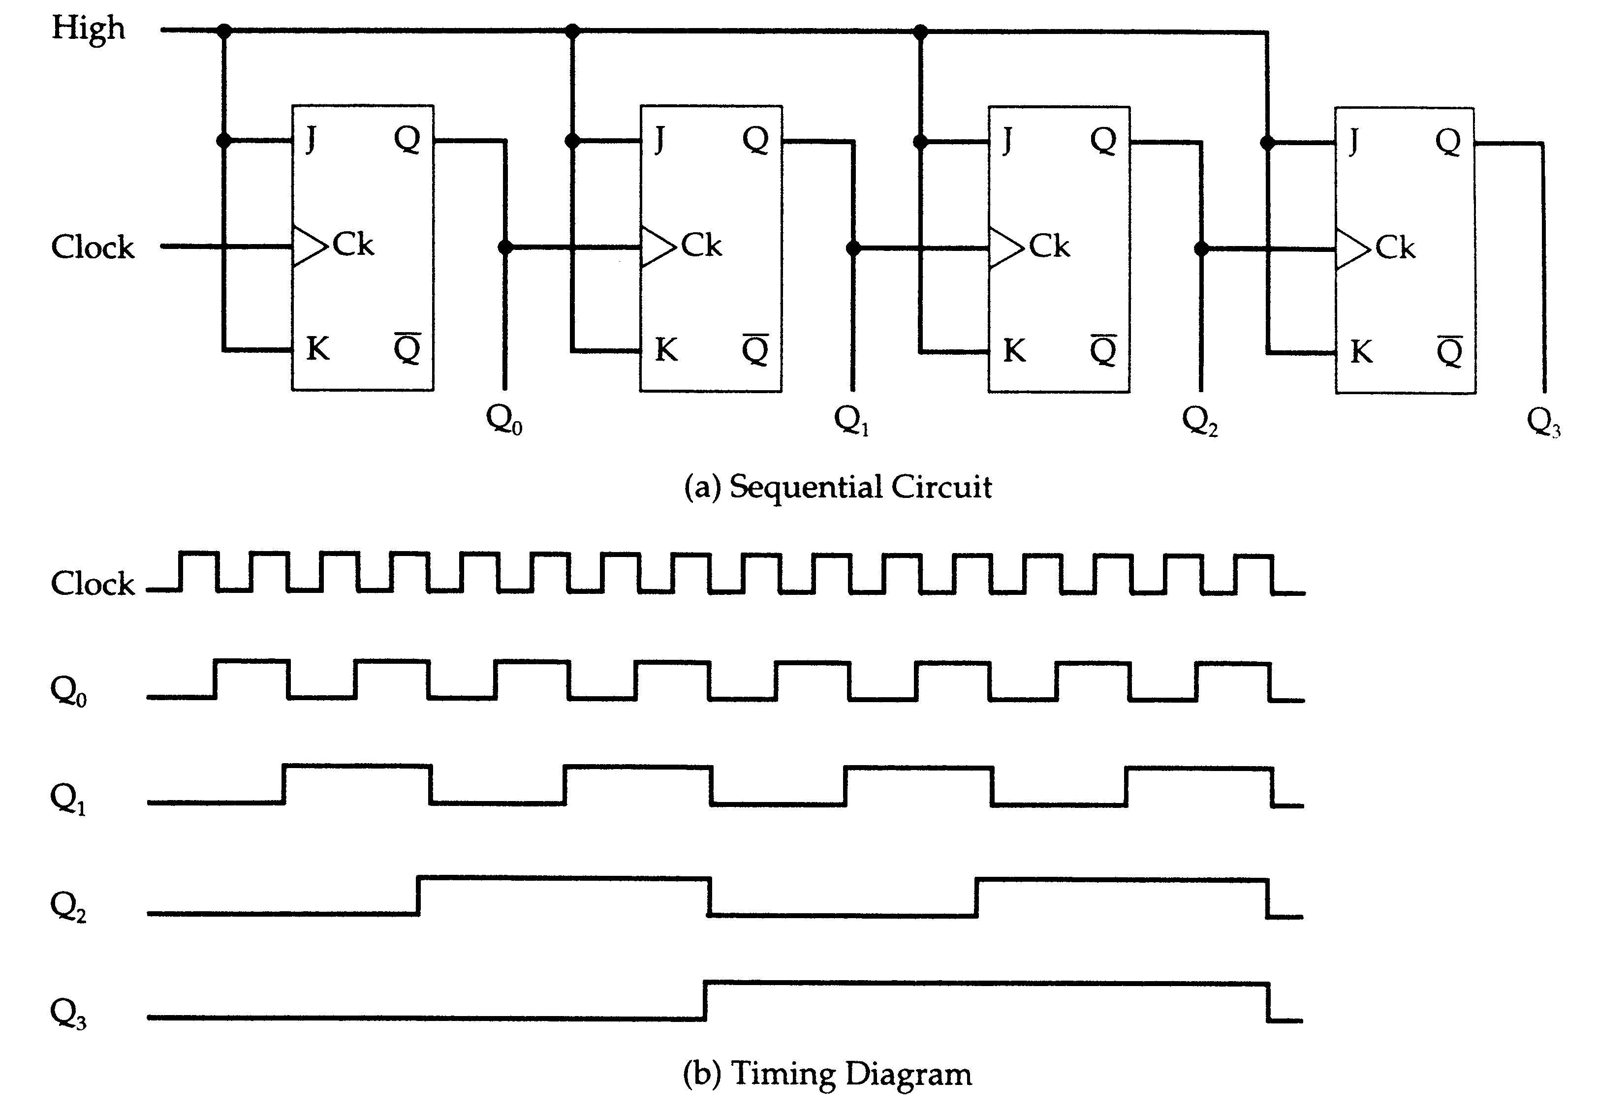
৪ বিট অ্যাসিনক্রোনাস বা রিপল কাউন্টারের কার্যপ্রণালি...
Truth Table
CLK | FF4 | FF3 | FF2 | FF1
0 | 0 | 0 | 0 | 0
1 | 0 | 0 | 0 | 1
2 | 0 | 0 | 1 | 0
3 | 0 | 0 | 1 | 1
4 | 0 | 1 | 0 | 0
5 | 0 | 1 | 0 | 1
6 | 0 | 1 | 1 | 0
7 | 0 | 1 | 1 | 1
8 | 1 | 0 | 0 | 0
9 | 1 | 0 | 0 | 1
10 | 1 | 0 | 1 | 0
11 | 1 | 0 | 1 | 1
12 | 1 | 1 | 0 | 0
13 | 1 | 1 | 0 | 1
14 | 1 | 1 | 1 | 0
15 | 1 | 1 | 1 | 1
শুধুমাত্র FF1 তে ক্লক পালস প্রদান করা হয়। যেহেতু প্রত্যেকটি ফ্লিপ ফ্লপে ইনপুট দেওয়া হচ্ছে এবং ক্লক পালস নেগেটিভ ধারে ট্রিগার্ড করছে। ক্লক পালস যখন 1(High) হতে 0(Low) এর দিকে যায় তখনই টগল হয়। অর্থাৎ আউটপুট অবস্থার পরিবর্তন হয়। যেহেতু FF1 এর আউটপুট FF2 এর ক্লক সেহেতু FF1 এর আউটপুট 1 হতে 0 তে পৌঁছিলে FF2 টগল হবে। একইভাবে পর্যায়ক্রমে FF3 ও FF4 টগল হবে।
Harendra Biswas

Slide 17
মূল্যায়নঃ
ফ্লিপ ফ্লপ কী?
বিভিন্ন প্রকার ফ্লিপ ফ্লপ বর্ণনা কর।
কাউন্টার কী?
বিভিন্ন প্রকার কাউন্টার বর্ণনা কর।
Harendra Biswas

Slide 18
বাড়ীর কাজ
J-K মাস্টার স্লেভ ফ্লিপ ফ্লপের চিত্রসহ কার্যপ্রণালি বর্ণনা কর।
একটি ৪ বিট রিপল কাউন্টারের চিত্রসহ কার্যপ্রণালি বর্ণনা কর।
Harendra Biswas

Slide 19
ধন্যবাদ
Harendra Biswas

